Slide 1



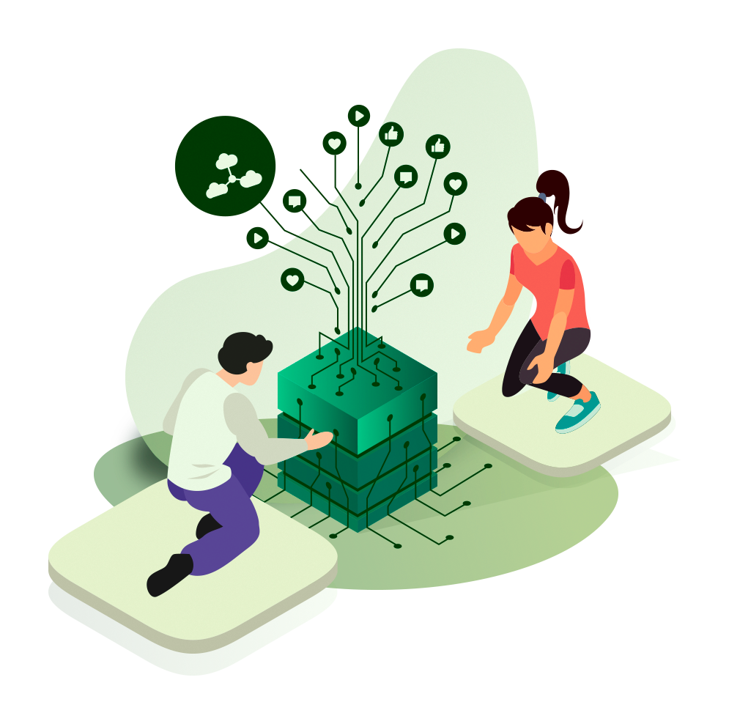


Interfaz Usuario
UI

Slide 2


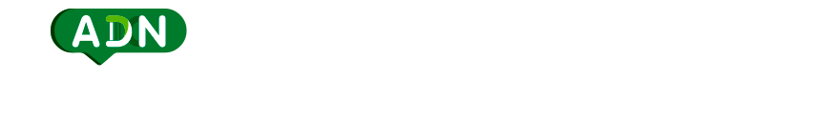
Agenda
Prototipado
Herramientas
Taller uso de Figma
Actividad

Slide 3
Prototipando
Cada concepto es un ejercicio de diseño, una exploración hacia lo que es posible, lo que es factible y es mercadeable.
Permite identificar problemas tempranos, reducir el riesgo, ahorrar tiempo esfuerzo y dinero.
Si su negocio involucra creación de aplicaciones, desarrollo web, o sistemas que mezcla de software y hardware, no se puede dar el lujo de no prototipar.

Slide 4
Prototipar es generativo
A medida que trabaja a través del proceso de prototipado, generara cientos o miles de ideas. Algunas de ellas serán brillantes y otras no tanto. Incluso las ideas no tan brillantes pueden ser catalizadas en soluciones brillantes.
Como proceso generativo, prototipado generalmente conduce a la innovación y a ahorros significativos de tiempo, esfuerzo y costo. Convierte las ideas en algo más tangible, algo que se puede sentir, se puede experimentar, con lo que jugar y probar.
El prototipo permite experimentar el diseño.

Slide 5

“—… le damos mucha importancia a hacer que se sienta bien,
Nos importa mucho que la aplicación sea sencilla.
No solo pensamos en momentos congelados en el tiempo y en el diseño, sino también en cómo se mueven, se conectan y fluyen las cosas. “
—Ian Spalter

Slide 6
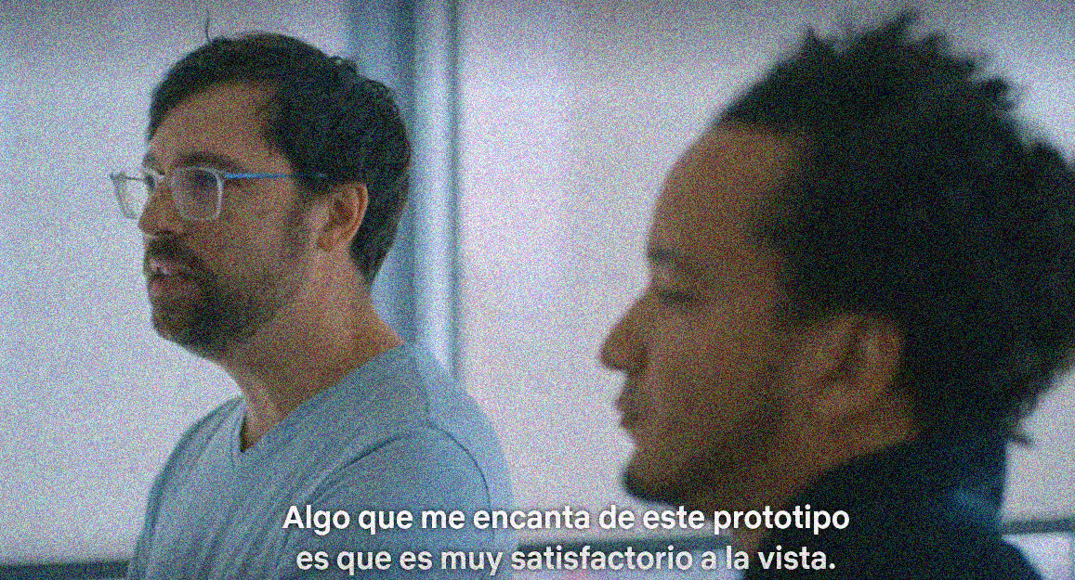
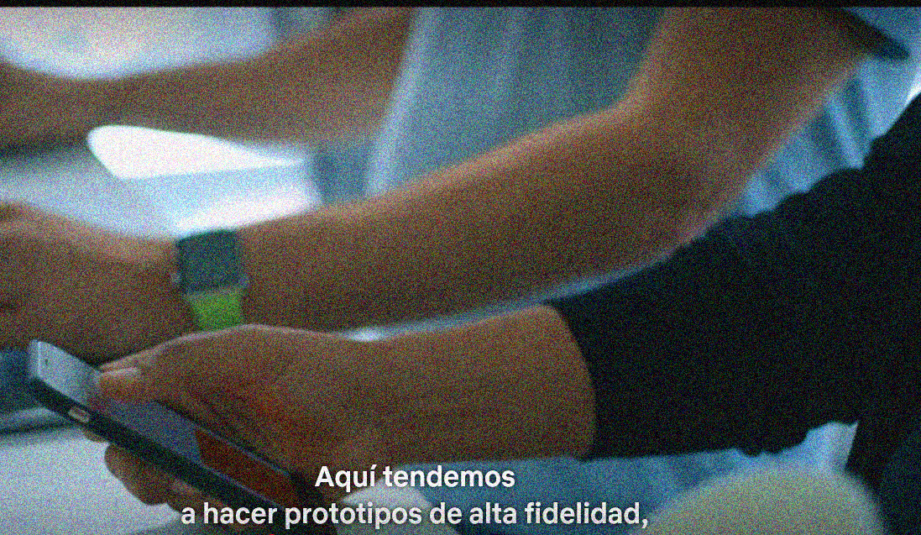
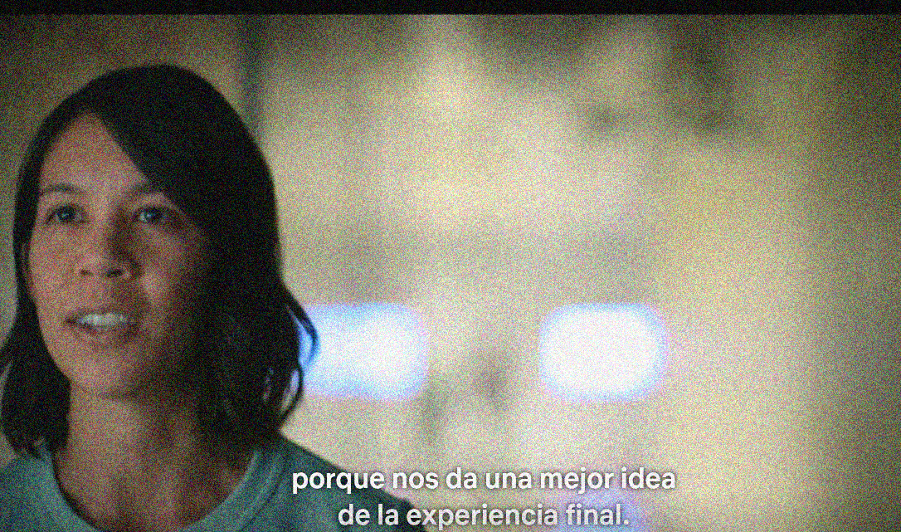
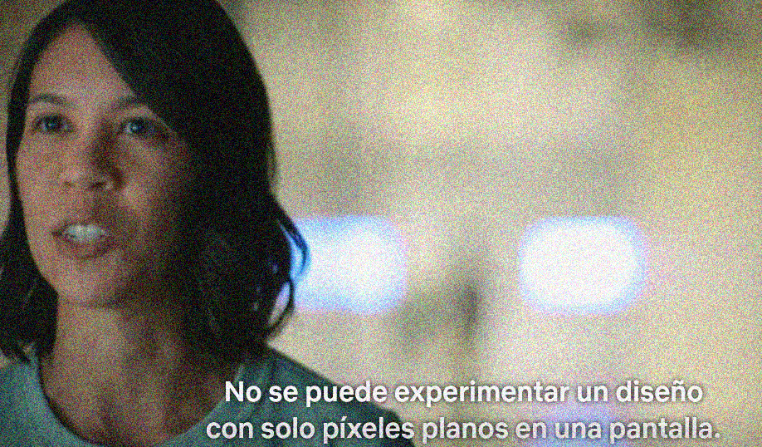
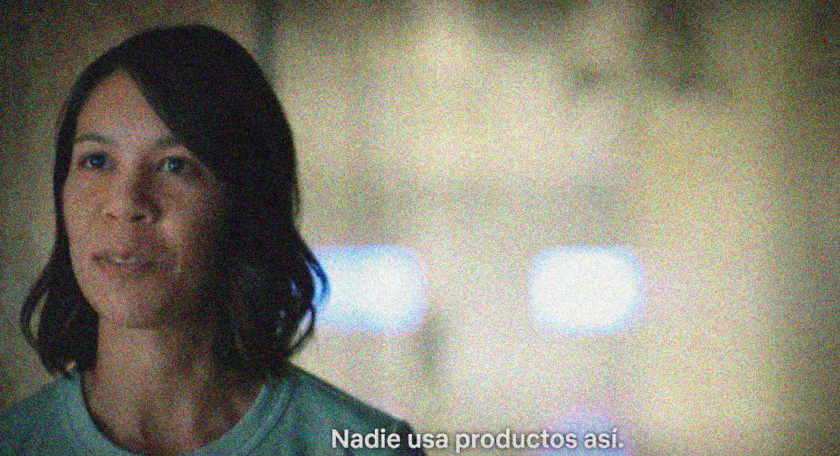
✨
🔝
💡
🆘
🙅

Slide 7
Entienda la audiencia y la intención
Determine que es lo que necesita prototipar
Asigne expectativas apropiadas
Determine el correcto nivel de fidelidad
Escoja la correcta herramienta para el trabajo

Slide 8
Planea un poco y prototipe el resto
¿Cuánta planeación se debe realizar antes de empezar a prototipar?
No hay un número mágico, se recomienda planear el 70 porciento del diseño a través de borradores en papel y luego pasar al prototipado.

Slide 9
Planea un poco y prototipe el resto
La meta es obtener retroalimentación de la audiencia, por tanto lo más rápido que pueda llegar a sus manos, más rápido se obtendrá la retroalimentación.
Prototipar, es una gran herramienta para el proceso de diseño, si se tiene el 70 porciento del concepto de diseño, este se puede usar para avanzar sobre el resto.

Slide 10
Asigne expectativas
Se usa la técnica de cebar al usuario, es decir contarle sobre la experiencia del producto que va a probar, mientras tanto el usuario se va haciendo una idea de lo que va a probar.
Cuando se asignan expectativas se obtiene dos cosas: fidelidad y funcionalidad.

Slide 11
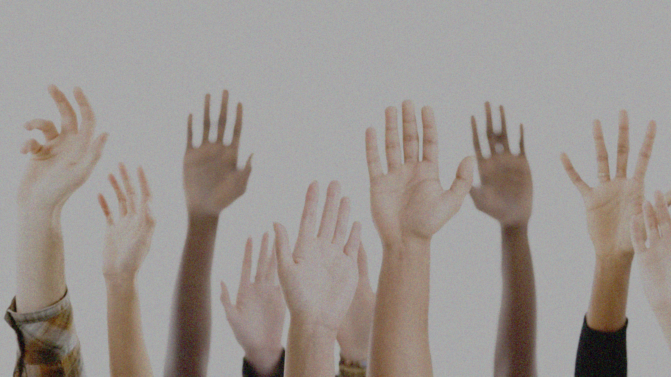
¿Cuántas personas saben dibujar?

Slide 12

¿Quién sabía dibujar cuando era pequeño?

Slide 13
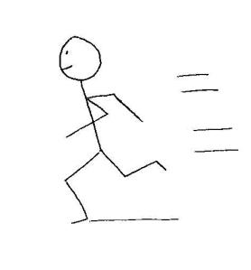
Realice borradores en papel
La imagen de este hombre de palitos no tiene la anatomía para un museo, sin embargo cualquier persona puede captar la idea de la acción que esta realizando.

Slide 14
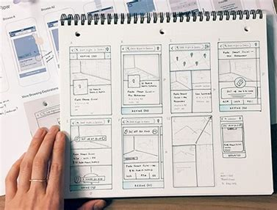
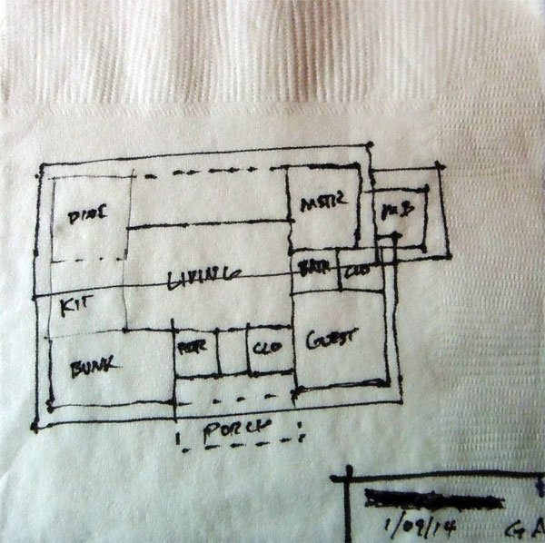
Los borradores en papel son útiles porque permiten atrapar la idea rápidamente.
“-- Creo que la inspiración siempre se esfuerza al máximo por trabajar contigo, pero si no estás preparado o disponible, sin duda puede decidir abandonarte e ir en busca de otro socio.
De hecho, es algo que le ocurre a muchas personas.
Por eso una mañana abres el periódico y descubres que alguien ha escrito tu libro, o dirigido tu obra de teatro, o sacado tu disco, o montado tu negocio…”
-- Elizabeth Gilber – Libera tu magia

Slide 15
Es un prototipo, no la mona lisa
Un prototipo por su misma naturaleza de alguna forma esta incompleto, es un borrador de la versión final. El prototipo no es perfecto, no se supone que lo sea.
De hecho un prototipo a mano alzada siempre es mejor para obtener mejor retroalimentación.
Si no esta terminado, los participantes están más dispuestos a dar su retroalimentación.

Slide 16
Si no puede hacerlo, fínjalo
Si no lo puede programar o fingir hay muchas alternativas de lograrlo.
Se puede simular usando una serie de capturas de pantalla en JPG. Luego se pueden montar estas imágenes en un software como PowerPoint.
Hay variedad de aplicaciones que exportan a PDF y html, donde es posible crear vínculos y enlazar varias pantallas
Usando stopmotion se puede crear interacción de prender o apagar, mostrar u ocultar.

Slide 17
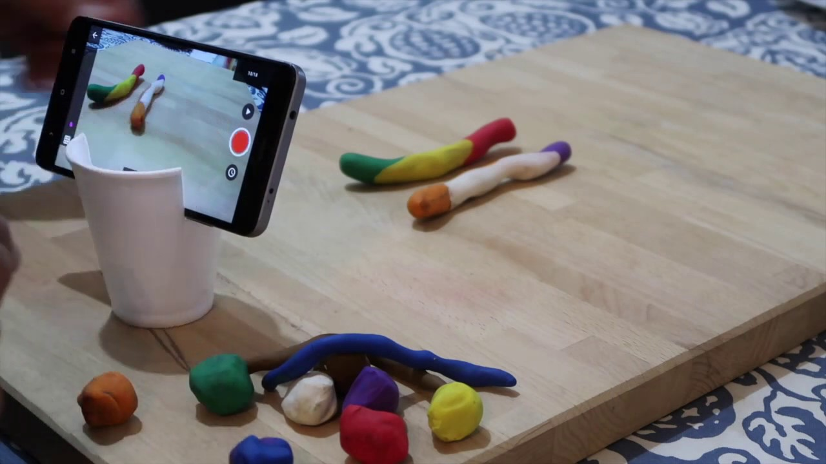
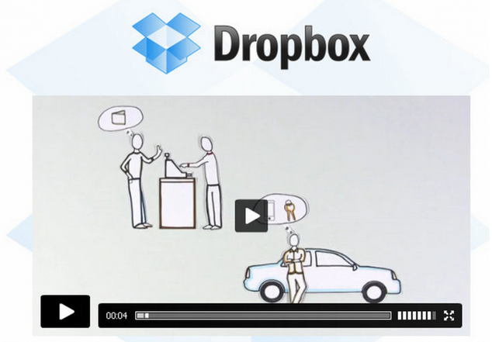
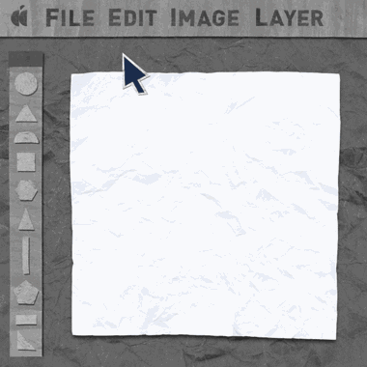

Un video también puede servir para mostrar una idea

Slide 18
Prototipe solo lo que necesita
Más a menudo de lo que cree, los prototipos que haga, serán piezas del sistema entero.
No es necesario construir todo el sistema y hacer que funcione para explorar el diseño o para obtener retroalimentación.
De hecho, tratar de construir todo el sistema hace perder los beneficios inherentes de la rápida interacción.
Notes:
El login y el registro son pasos que se pueden omitir.

Slide 19
Reduzca el riesgo, prototipe rápido y frecuentemente
Planear primero y desarrollar después, puede funcionar en ambientes que se mueven despacio o no cambian mucho.
En la industria del software, tomarse mucho tiempo planeando no es una opción, una compañía entera puede ser creada, comprada, vendida o quebrarse en menos de 9 meses.

Slide 20
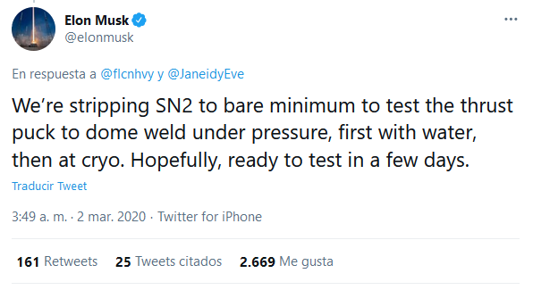
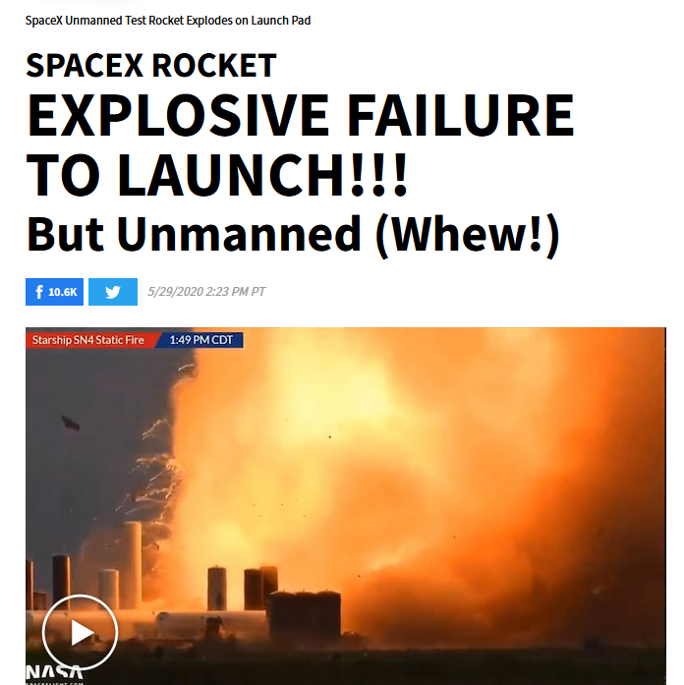
Prototipo funcional – SN2 Space X
⚠️
Prototipo, no es sinónimo de
Barato o poco presupuesto

Slide 21
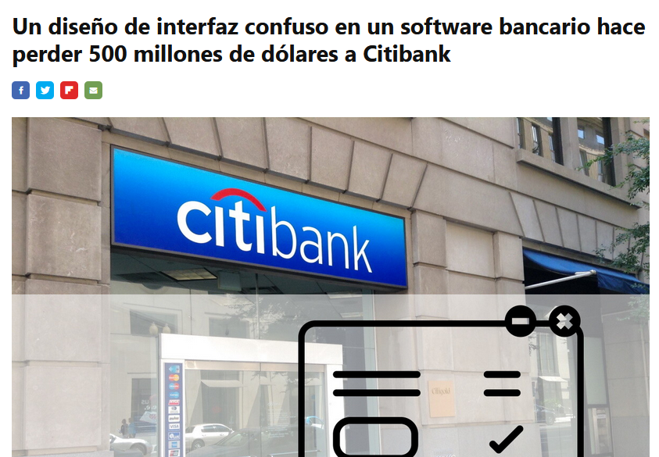
Un juez federal estadounidense ha dictaminado que Citibank no tiene derecho a la devolución de 500 millones de dólares abonados por error. Un error que tiene su origen en un mal diseño de la interfaz de usuario de un software.
http://bit.ly/cityui

Slide 22
Herramientas
Planear primero y desarrollar después, puede funcionar en ambientes que se mueven despacio o no cambian mucho.
En la industria del software, tomarse mucho tiempo planeando no es una opción, una compañía entera puede ser creada, comprada, vendida o quebrarse en menos de 9 meses.

Slide 23
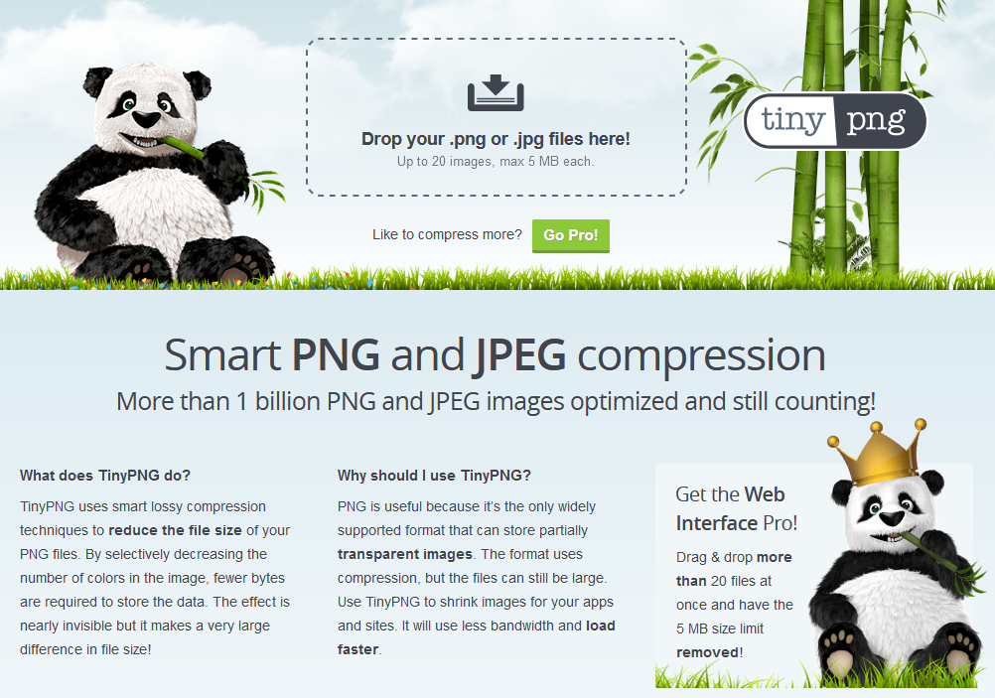
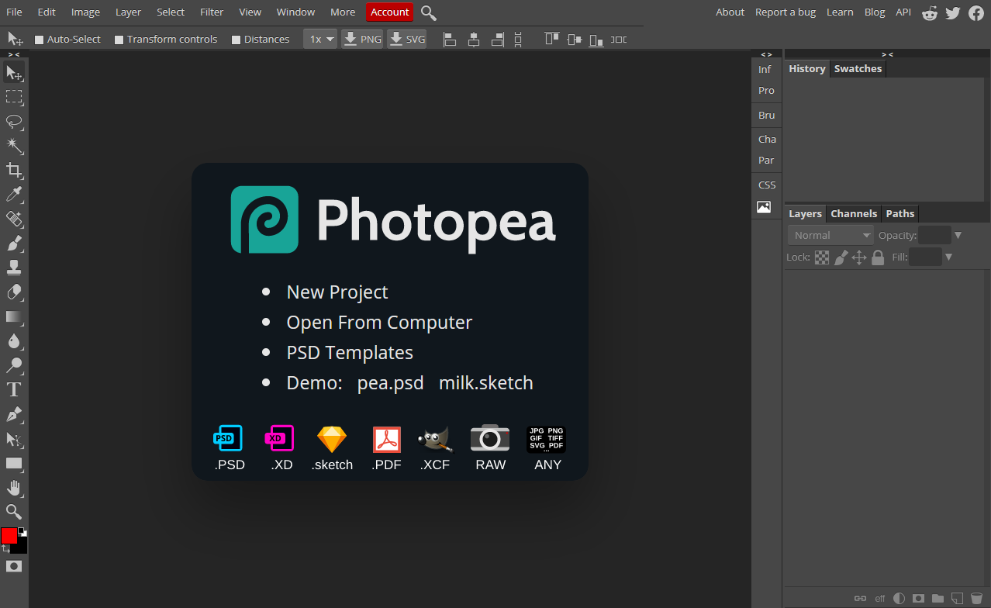
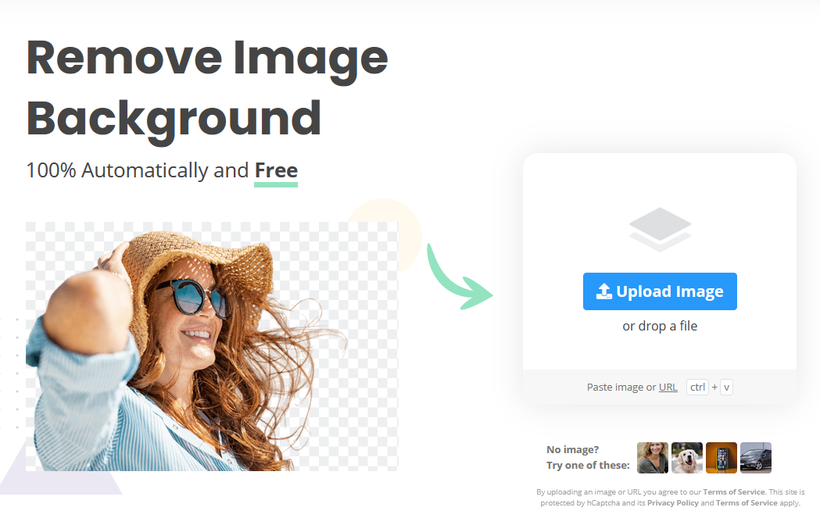
Imágenes - Online
TinyPNG
Optimiza el peso de imágenes en formato png y jpg
Photopea
Editor de imágenes compatible con diferentes extensiones propietarias como psd, pdf.
Remove bg
Remueve el fondo de imágenes con una precisión bastante buena

Slide 24
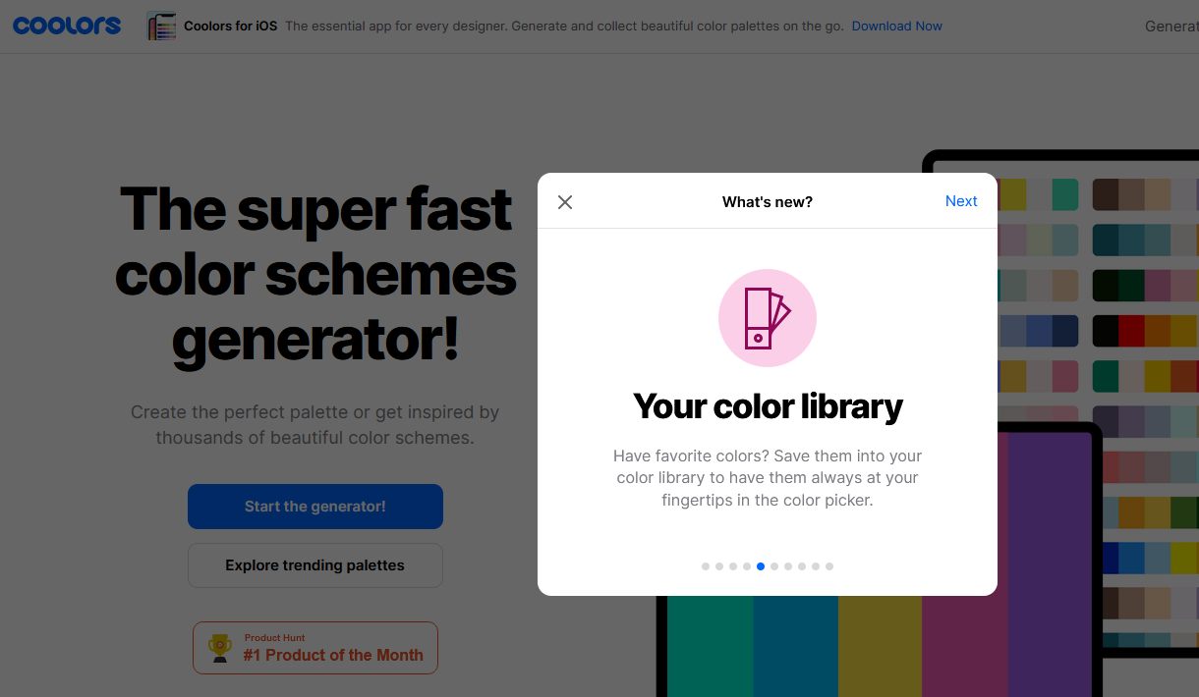
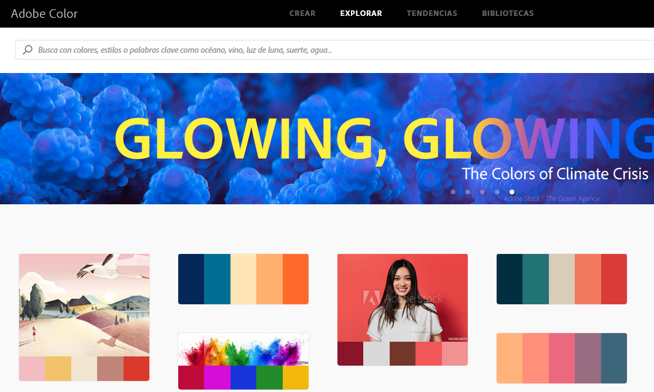
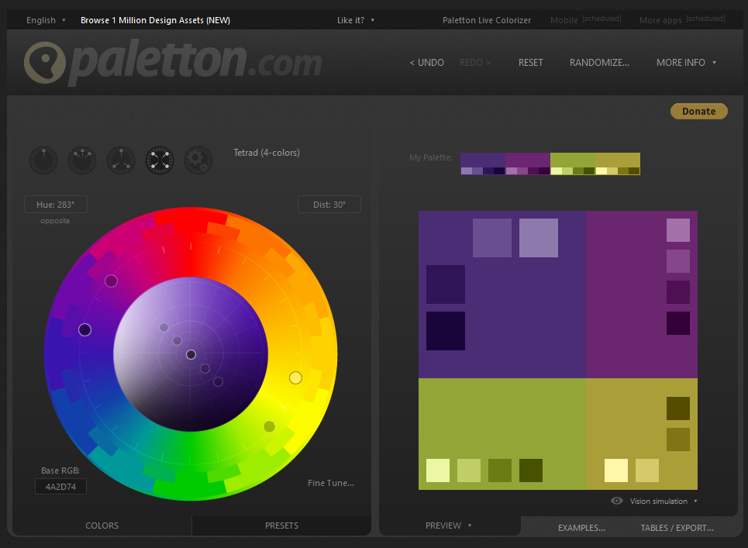
Color - Online
Colors
Generador de paletas de color aleatorias listas para aplicar a un diseño
Adobe Color
Permite extraer colores de una imagen, mirar tendencias en paletas de color creadas por diseñadores y mucho más.
Paletton
Circulo cromático que resalta el color desde la teoría y la armonía

Slide 25
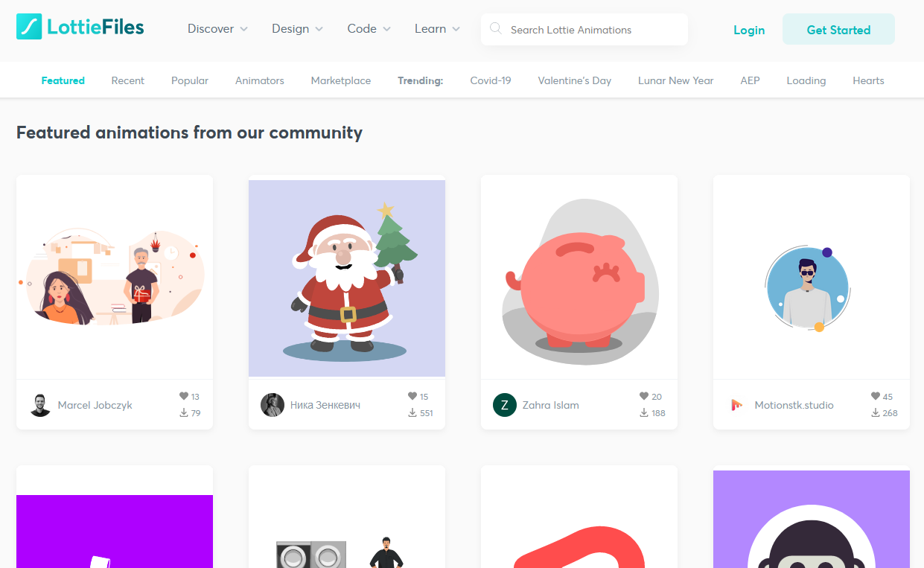
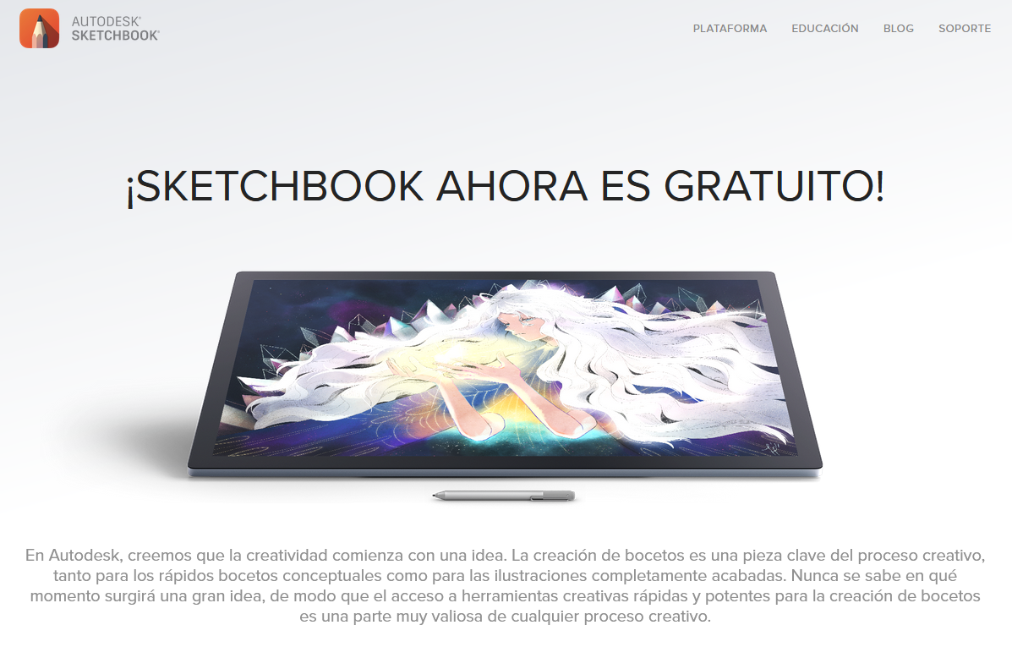
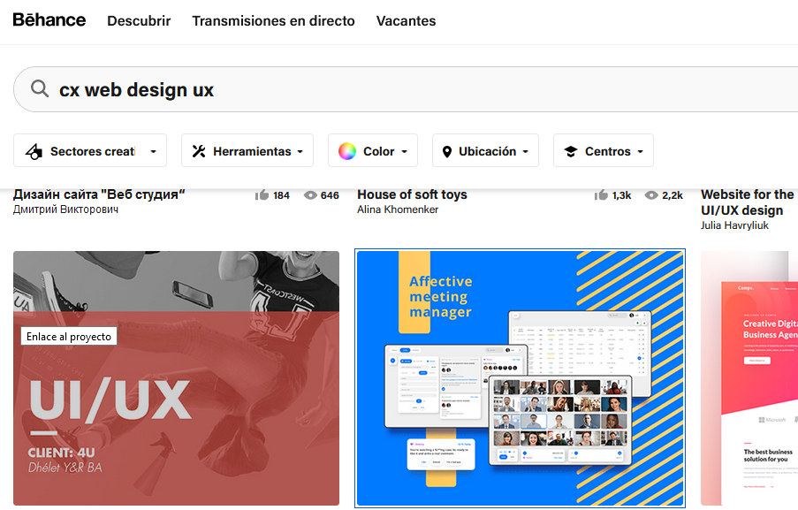
Animaciones, dibujo, inspiración
LottieFiles
Repositorio con animaciones gratuitas y para toda ocasión
Sketchbook
Herramienta para tablets y pc, que permite dibujar a mano alzada, ideal para prototipar
Behance
Sitio web con portafolios públicos de artistas y diseñadores

Slide 26
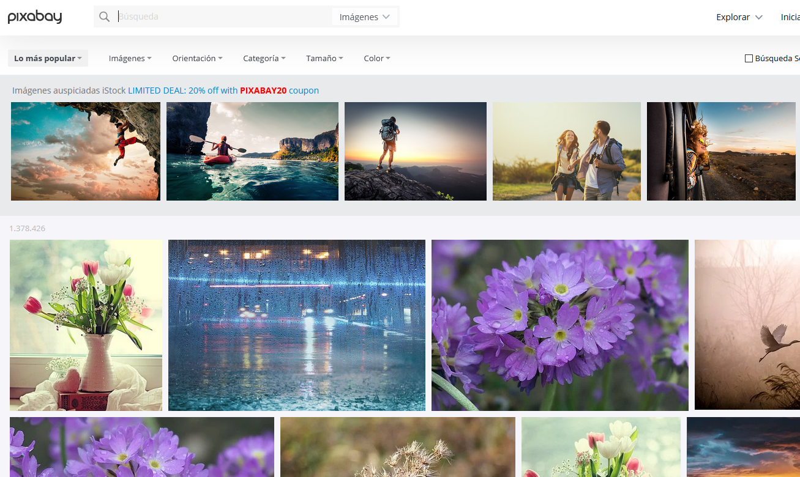
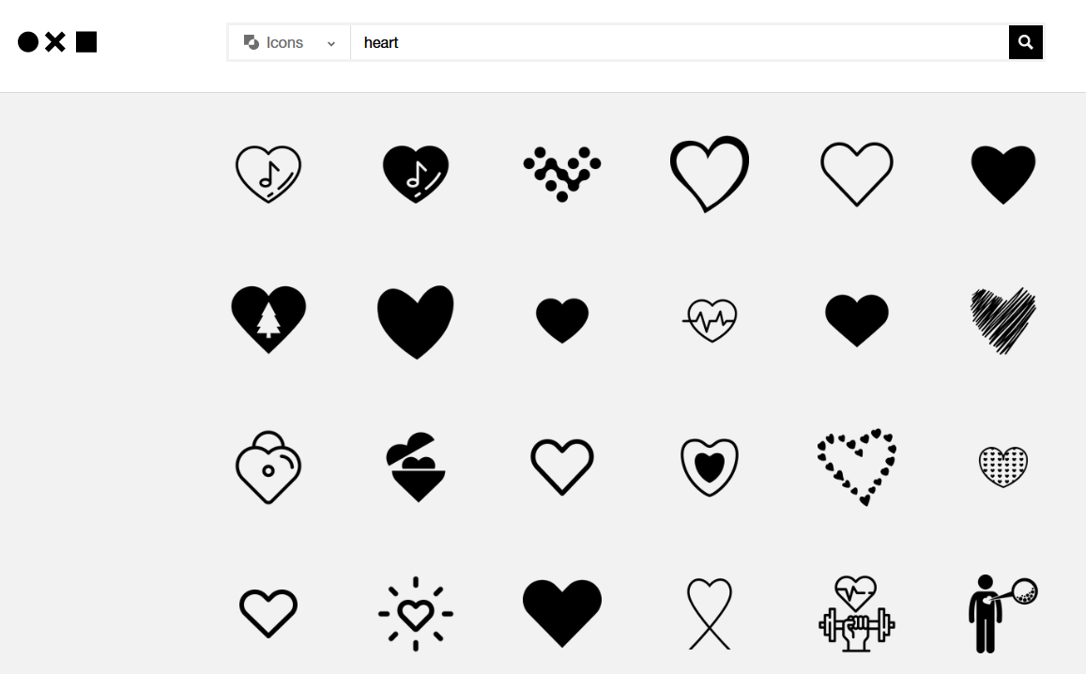
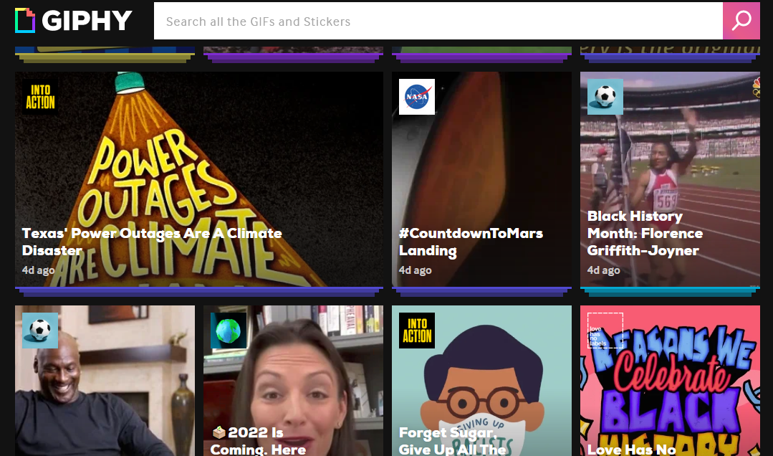
Gif, JPG, Vectores
Giphy
Buscador de gif animados, además permite alojar imágenes
Pixabay
Repositorio de fotografías, ilustraciones, videos y sonidos
Thenounproject
Buscador de íconos e imágenes vectoriales

Slide 27
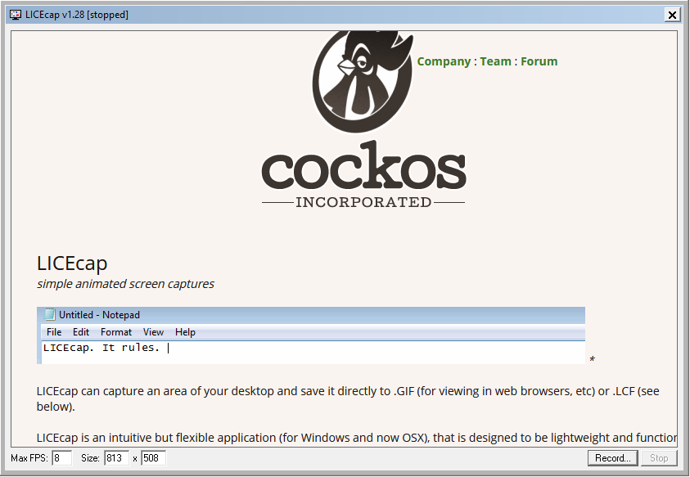
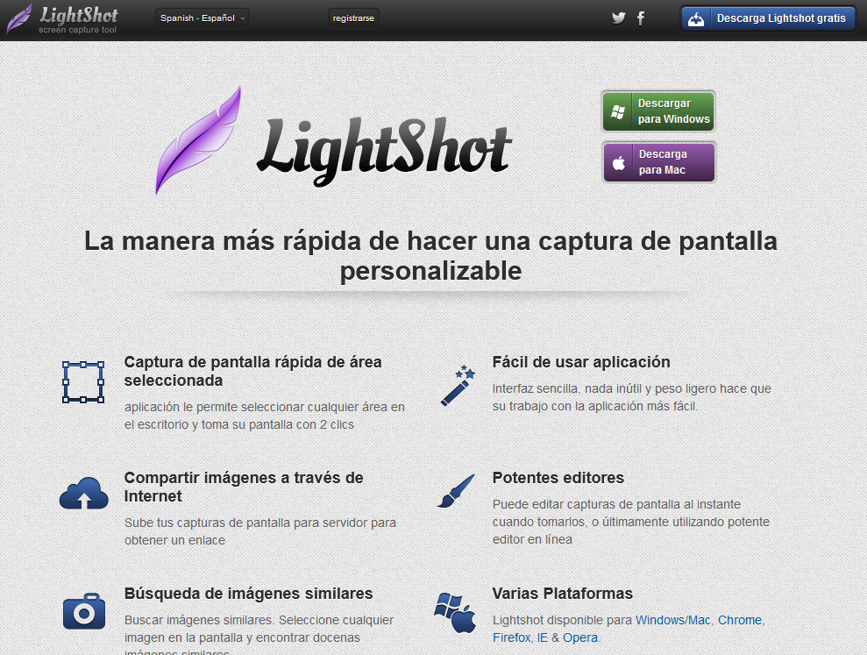
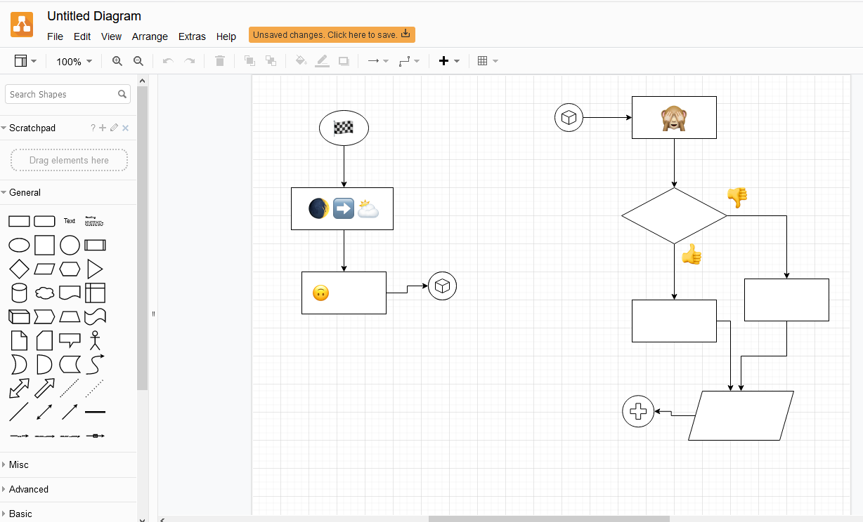
Grabar y capturar Pantalla y editor de diagramas
LICECap
Captura y graba la interacción en la pantalla y genera un gif animado
LightShot
Toma capturas de partes de la pantalla y permite realizar anotaciones
Diagrams
Crea diagramas en línea, sin necesidad de registros, rápido y fácil

Slide 28
Actividad – Segunda parte
Instale un UI Kit.
Actualice el wireframe con los componentes del kit.
Comparta el resultado con los docentes del módulo de interacción y de Interfaz gráfica

Slide 29
Taller Figma
Primeros pasos
Instalación UI Kit
Navegación de prototipo

Slide 30

¡Gracias!
Andrés Bedoya Tobón
www.xacarana.com
andres.bedoya@upb.edu.co

